Slide 1
유사도 분석 일별 종가를 이용한 상관관계분석

Slide 2
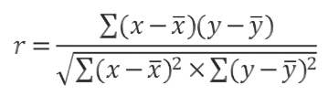
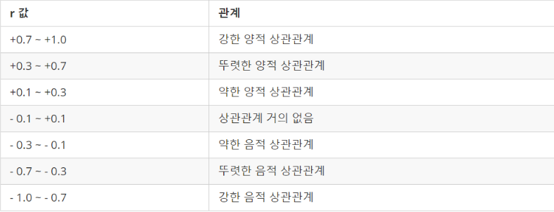
상관관계 분석
1. 상관계수를 구하는 공식
r = X와 Y가 함께 변하는 정도 / X와 Y가 각각 변하는 정도
r 값은 X 와 Y 가 완전히 동일하면 +1,
전혀 다르면 0
반대방향으로 완전히 동일 하면 –1 을 가진다.

Slide 3
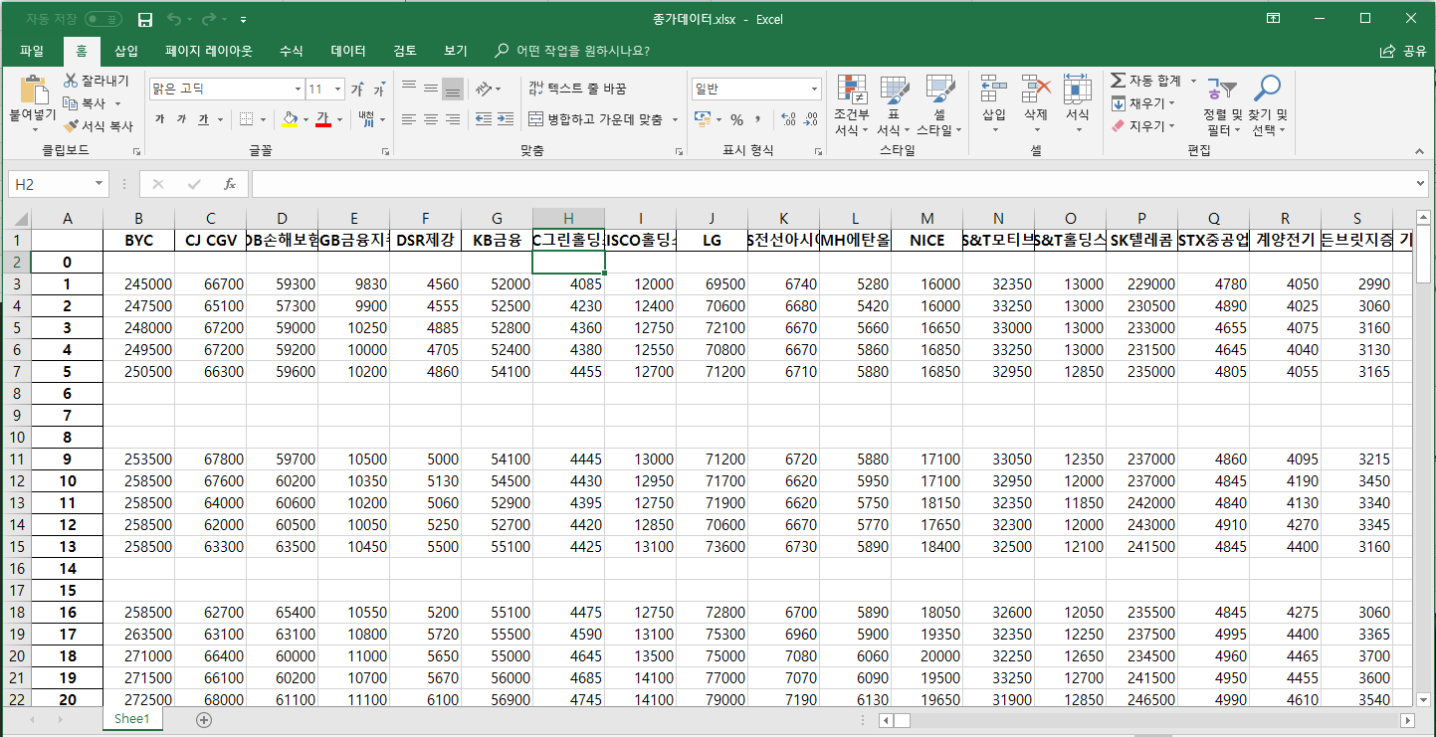
모든 주식 종목의 일별 종가 데이터
2018년 1월19일부터 2018년7월3일까지의 일별 종가 데이터

Slide 4
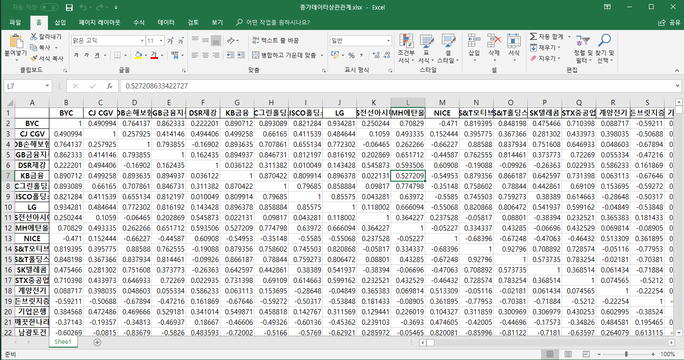
모든 주식 종목의 상관계수
2018년 1월 19일부터 20187월3일까지의 일별 종가 데이터를 기반으로 한 상관계수

Slide 5
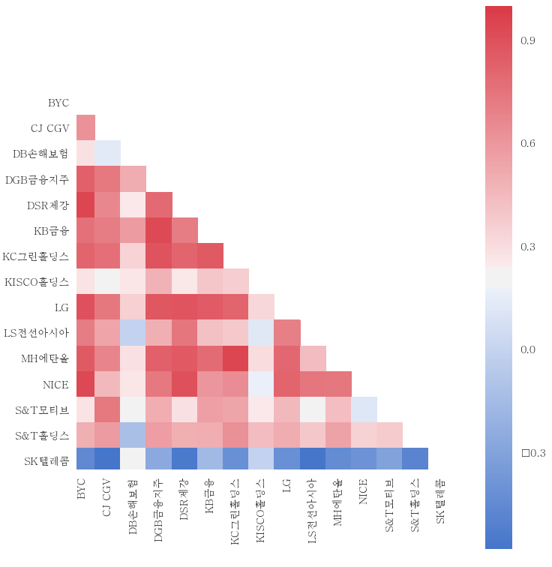
상관계수를 그래프로 표현
많은 수의 종목을 행렬로 표현하는 경우 이미지가 깨지는 현상이 발생해 15개의 종목 표현

Slide 6
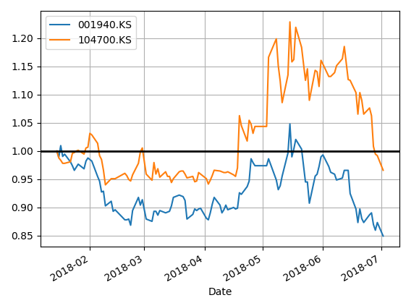
두 종목의 변동추이
001940 KISCO홀딩스
104700 한국철강
상관계수 0.998448

Slide 7
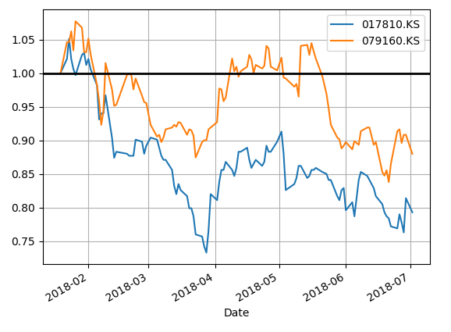
두 종목의 변동추이
017810 풀무원
079160 CJ CGV
상관계수 0.705806

Slide 8
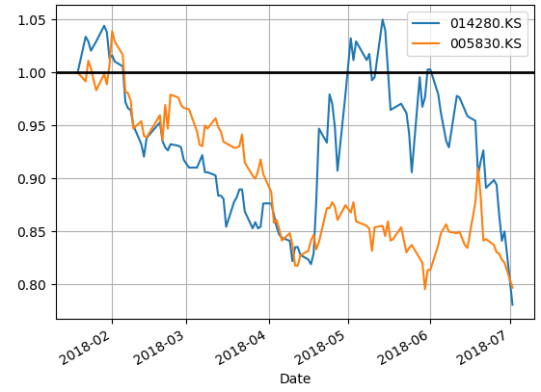
두 종목의 변동추이
005830 DB손해보험
014280 금강공업
상관계수 0.300669

Slide 9
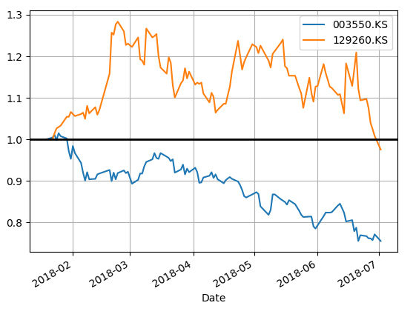
두 종목의 변동추이
003550 LG
129260 인터지스
상관계수 0.027512

Slide 10
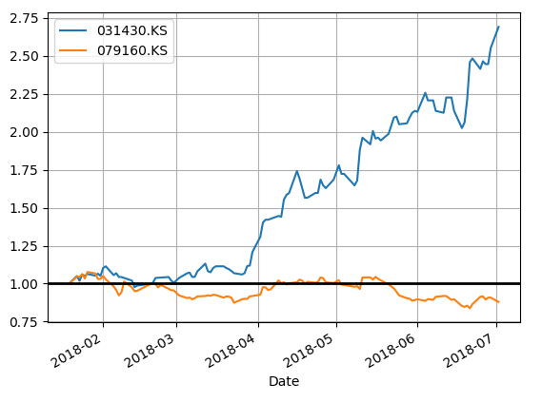
두 종목의 변동추이
031430 신세계인터내셔날
079160 CJ CGV
상관계수 -0.32202

Slide 11
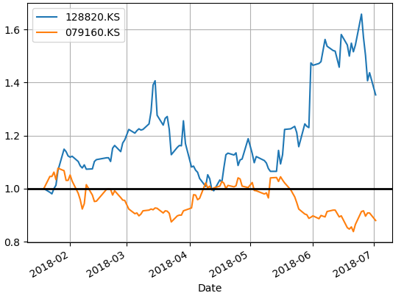
두 종목의 변동추이
128820 대성산업
079160 CJ CGV
상관계수 -0.73312

